Slide 1
Taller de Conceptos de Algoritmos de Programación
AMBIENTE R-INFO
Clase 2
TCADP
1

Slide 2
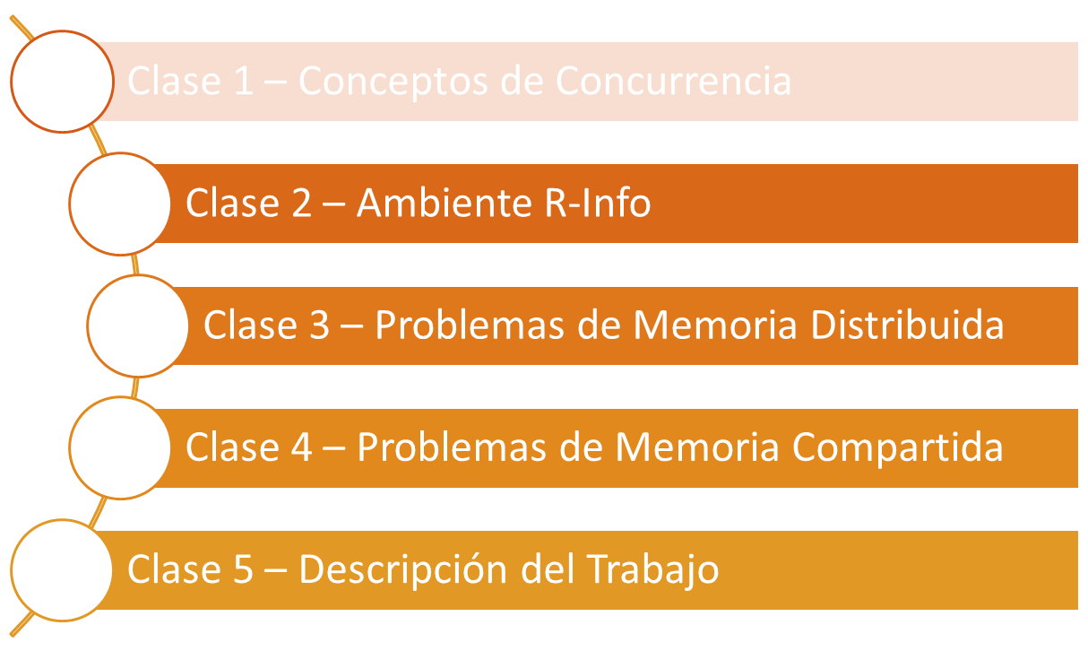
Organización
Clase 2
TCADP
2

Slide 3
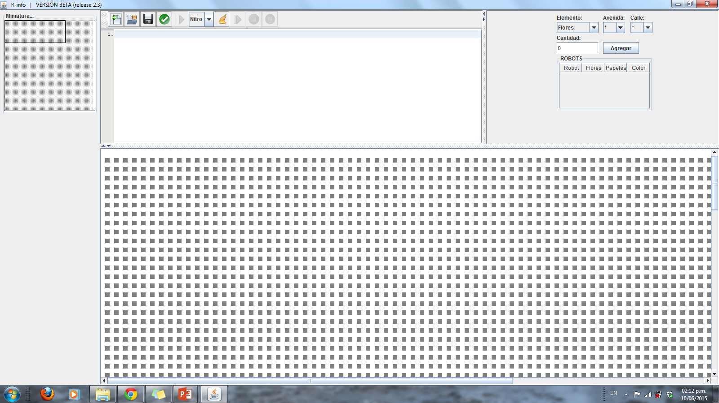
AMBIENTE R-INFO
Clase 2
TCADP
3

Slide 4
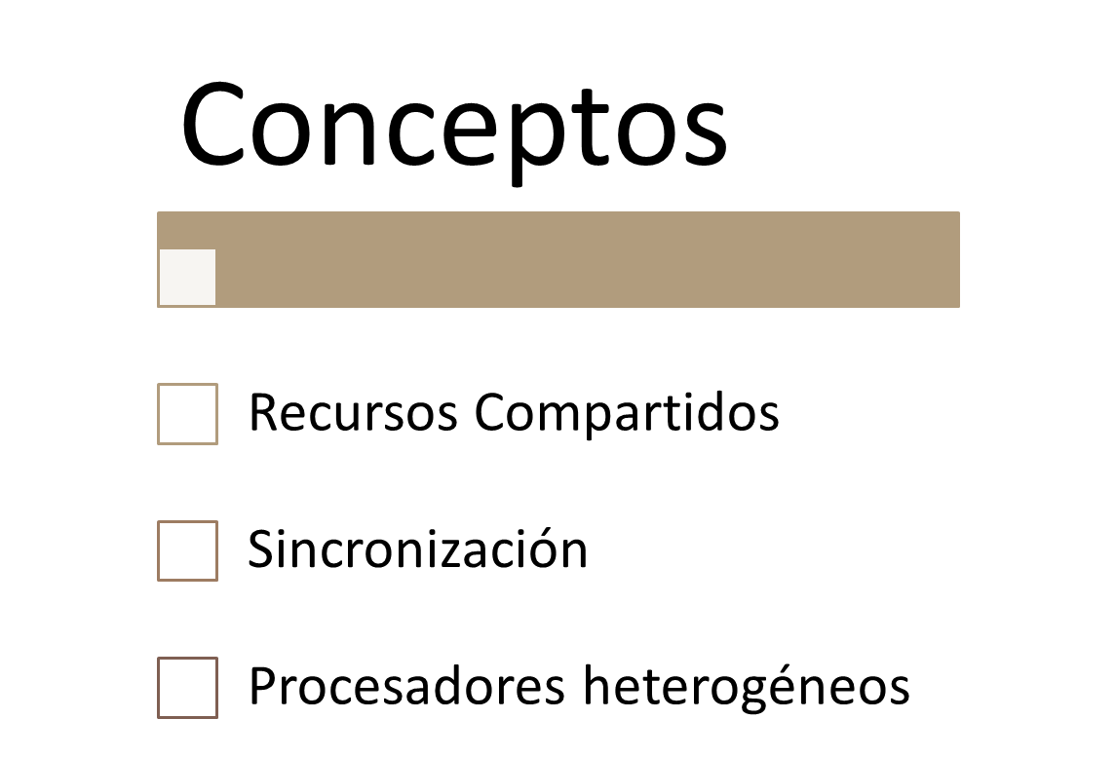
R-INFO – Cómo se relaciona con la Programación Concurrente?
Av,ca
Clase 2
TCADP
4

Slide 5
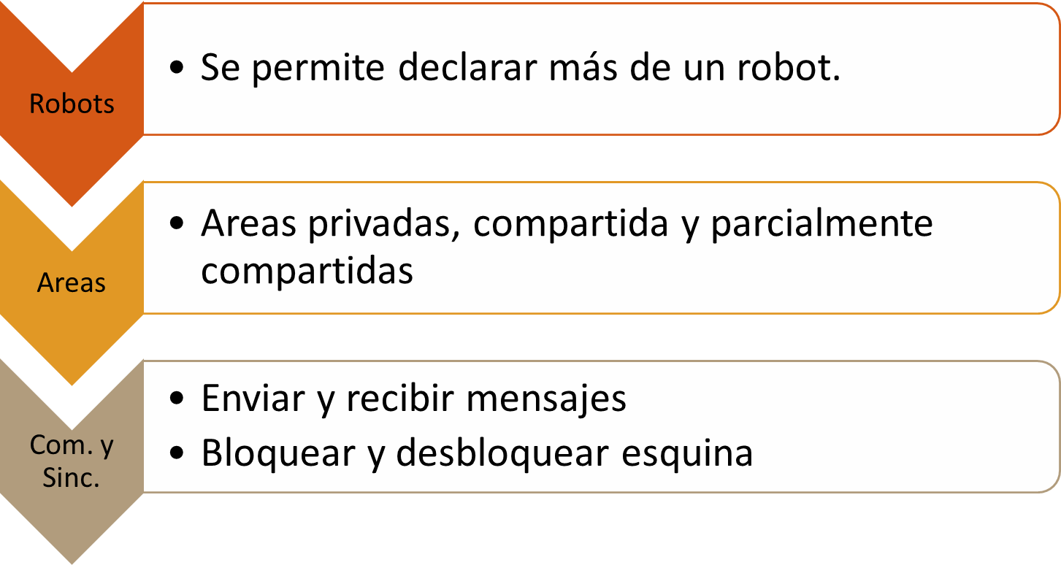

Programación Concurrente – R-info
Cómo es ahora la estructura del programa?
Clase 2
TCADP
5

Slide 6
Programación Concurrente – R-info
programa nombre
procesos
// procesos utilizados por los robots
areas
// áreas de la ciudad
robots
// robots del programa
variables
// variables robots
comenzar
// asignación de áreas
// inicialización de robots
fin
Estructura
del programa
Clase 2
TCADP
6

Slide 7
Programación Concurrente – R-info
programa nombre
procesos
// procesos
utilizados por los robots
areas
// áreas de la ciudad
robots
// robots del programa
variables
// variables robots
comenzar
// asignación de áreas
// inicialización de robots
fin
proceso nombre (ES flores : numero; E valor : boolean)
variables
nombre : tipo
comenzar
código del proceso
fin
Clase 2
TCADP
7

Slide 8
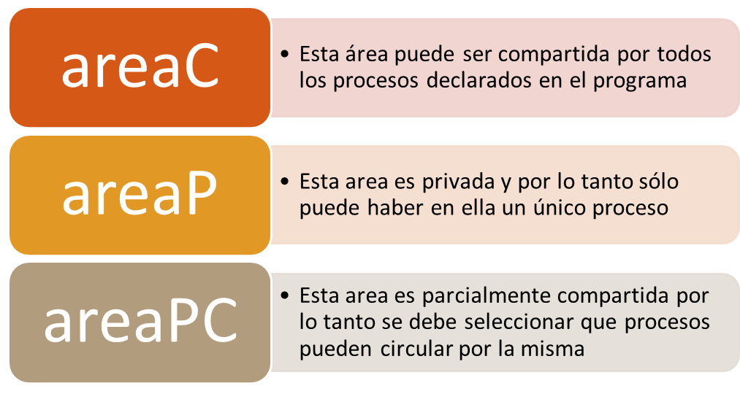
Programación Concurrente – R-info
programa nombre
procesos
// procesos utilizados
por los robots
areas
// áreas de la ciudad
robots
// robots del programa
variables
// variables robots
comenzar
// asignación de áreas
// inicialización de robots
fin
ciudad : areaC(1,1,10,10) área Compartida
ciudad : areaP(15,15,20,20) área Privada
ciudad : areaPC(30,32,50,51) área Parcialmente
Compartida
Clase 2
TCADP
8

Slide 9
Programación Concurrente – R-info
programa nombre
procesos
// procesos utilizados
por los robots
areas
// áreas de la ciudad
robots
// robots del programa
variables
// variables robots
comenzar
// asignación de áreas
// inicialización de robots
fin
robot tipo1
variables
…
comenzar
// código del robot 1
fin
Clase 2
TCADP
9

Slide 10
Programación Concurrente – R-info
programa nombre
procesos
// procesos utilizados
por los robots
areas
// áreas de la ciudad
robots
// robots del programa
variables
// variables robots
comenzar
// asignación de áreas
// inicialización de robots
fin
r1: tipo1
r2: tipo1
Clase 2
TCADP
10

Slide 11

Programación Concurrente – R-info
programa nombre
procesos
// procesos utilizados
por los robots
areas
// áreas de la ciudad
robots
// robots del programa
variables
// variables robots
comenzar
// asignación de áreas
// inicialización de robots
fin
AsignarArea(variableRobot,nombreArea)
AsignarArea(r1,ciudad)
iniciar(r1, 10, 10)
Clase 2
TCADP
11

Slide 12

Programación Concurrente – R-info - Ejercicios
Ejercicio2-1a: Suponga que se quiere realizar un programa que contiene dos robots en la ciudad. Cada uno de estos robots realiza algunos pasos y luego intente posicionarse en una esquina determinada.
Analice la solución presentada en el Ejercicio2-1a, y verifique si funciona.
Ejercicio2-1b: Suponga que se quiere realizar un programa que contiene dos robots en la ciudad. Cada uno de estos robots realiza algunos pasos y luego intente posicionarse en una esquina determinada.
Analice la solución presentada en el Ejercicio2-1b, y verifique si funciona.
Escribe la solución correcta. Ejercicio2-1c
Clase 2
TCADP
12

Slide 13
Programación Concurrente – R-info - Ejercicios
Ejercicio2-2a: Se quiere realizar un programa donde existen dos robots y dos areas privadas (una para cada uno). Cada uno de estos robots realiza algunos pasos y luego intente posicionarse en una esquina determinada.
Analice la solución presentada en el Ejercicio2-2a, y verifique si funciona.
Ejercicio2-2b: Se quiere realizar un programa donde existen dos robots y dos areas parcialmente compartidas (una para cada uno). Cada uno de estos robots realiza algunos pasos y luego intente posicionarse en una esquina determinada.
Analice la solución presentada en el Ejercicio2-2b, y verifique si funciona.
Clase 2
TCADP
13

Slide 14


Programación Concurrente – R-info - Ejercicios
Ejercicio2-3a: Realizar un programa en el cual existen 2 robots. Cada robot debe realizer un rectangulo de 3x5 (base,alto) y juntar todas las flores del perímetro. Deben posicionarse en la esquina (2,2) y (6,2) respectivamente. Ejercicio2-3a.
Ejercicio 2-3b: Modifique el ejercicio 2-3a para que existan 4 robots. Cada uno debe posicionarse en la esquina (2,2) , (6,2) (10,2) y (14,2) respectivamente. Ejercicio2-3b.
Cómo haría el programa si fueran 6 robots?
Escribe la solución correcta y envíala por el entorno. Cada robot debe posicionarse en la esquina (2,2) , (6,2) (10,2) , (14,2) (18,2) y (22,2) respectivamente. Ejercicio2-3c
Clase 2
TCADP
14

